Slide 1
تقدير نواتج الضرب
Aishah Aljuhani

Slide 3
أقدر ناتج الضرب
باستعمال
التقدير

Slide 4


Slide 5
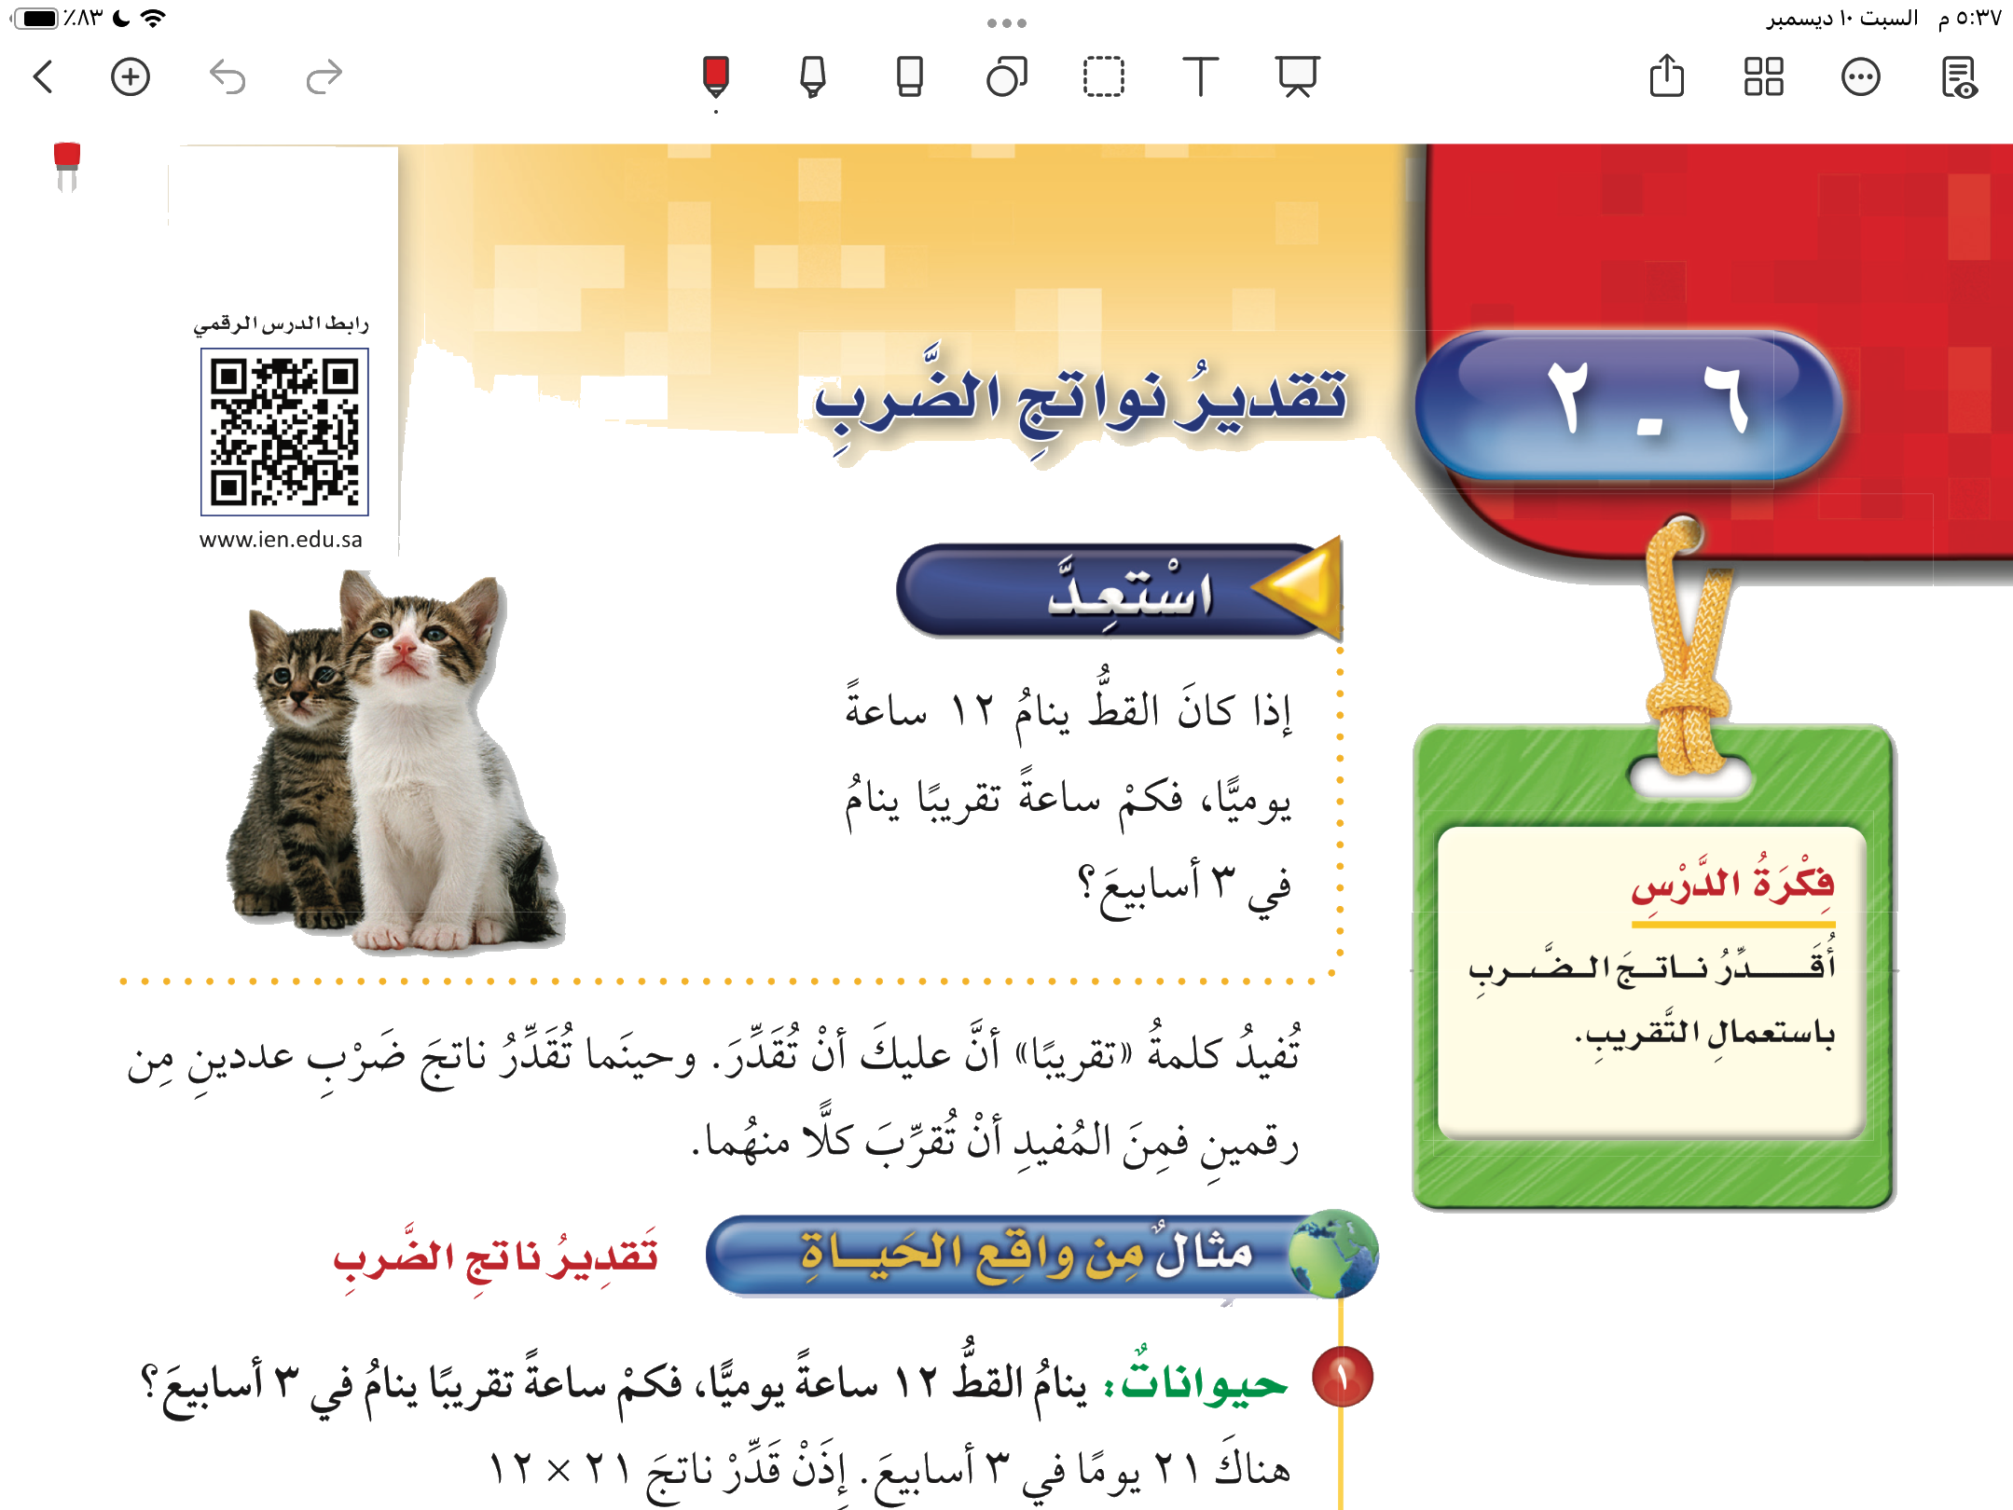
تقدير نواتج الضرب
صفحة ٥٣

Slide 6
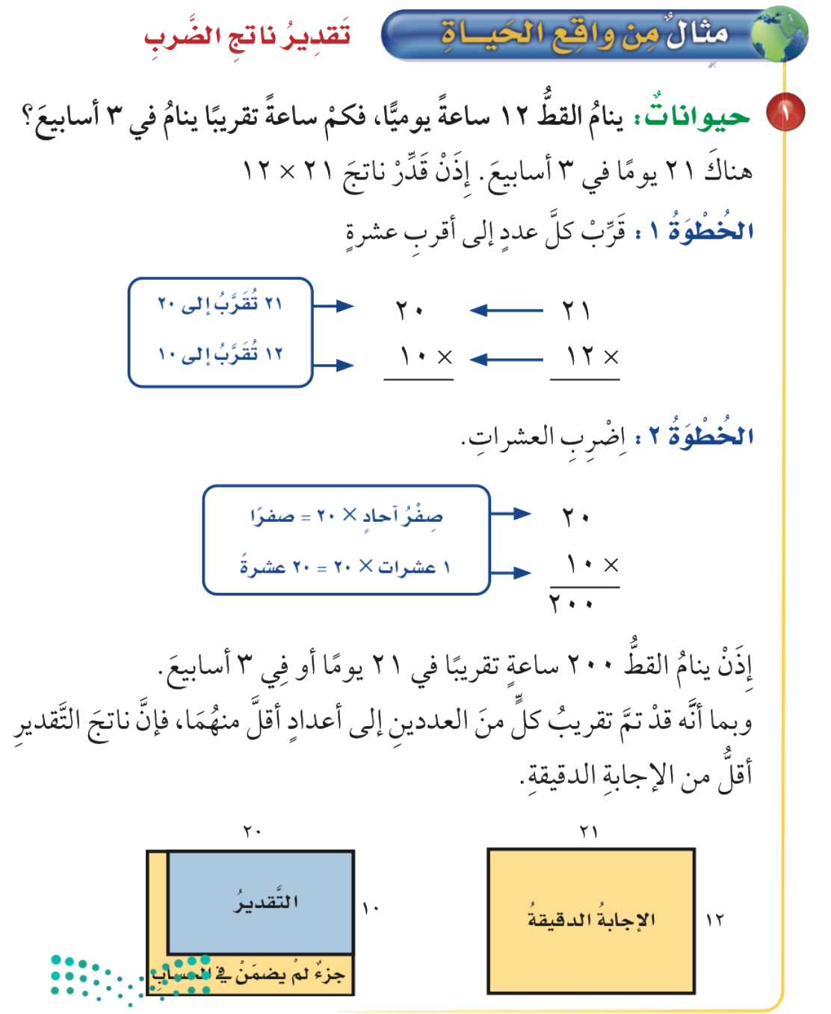
صفحة ٥٣

Slide 7
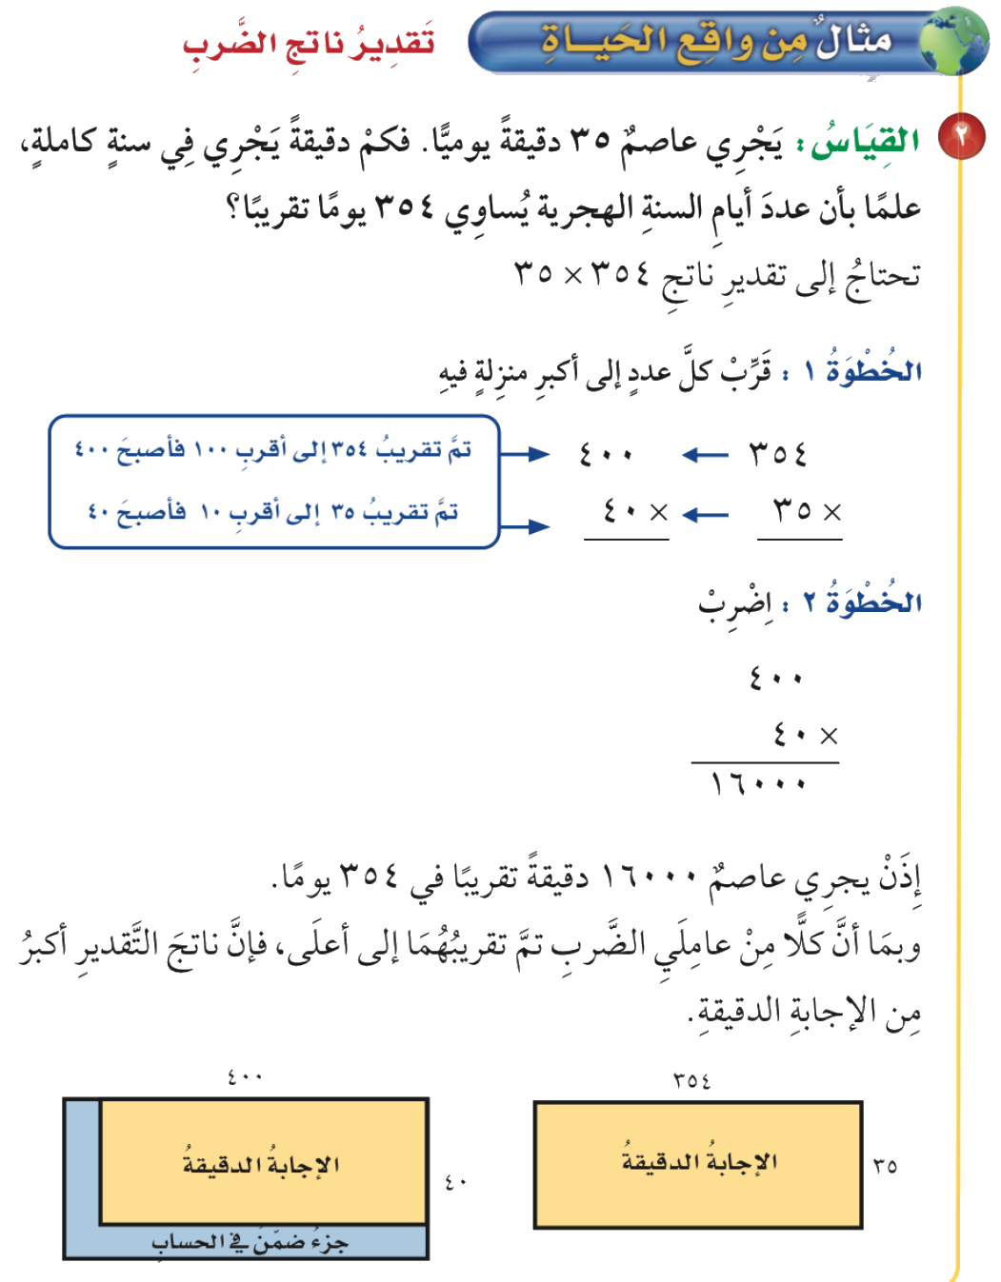
صفحة ٥٤

Slide 8
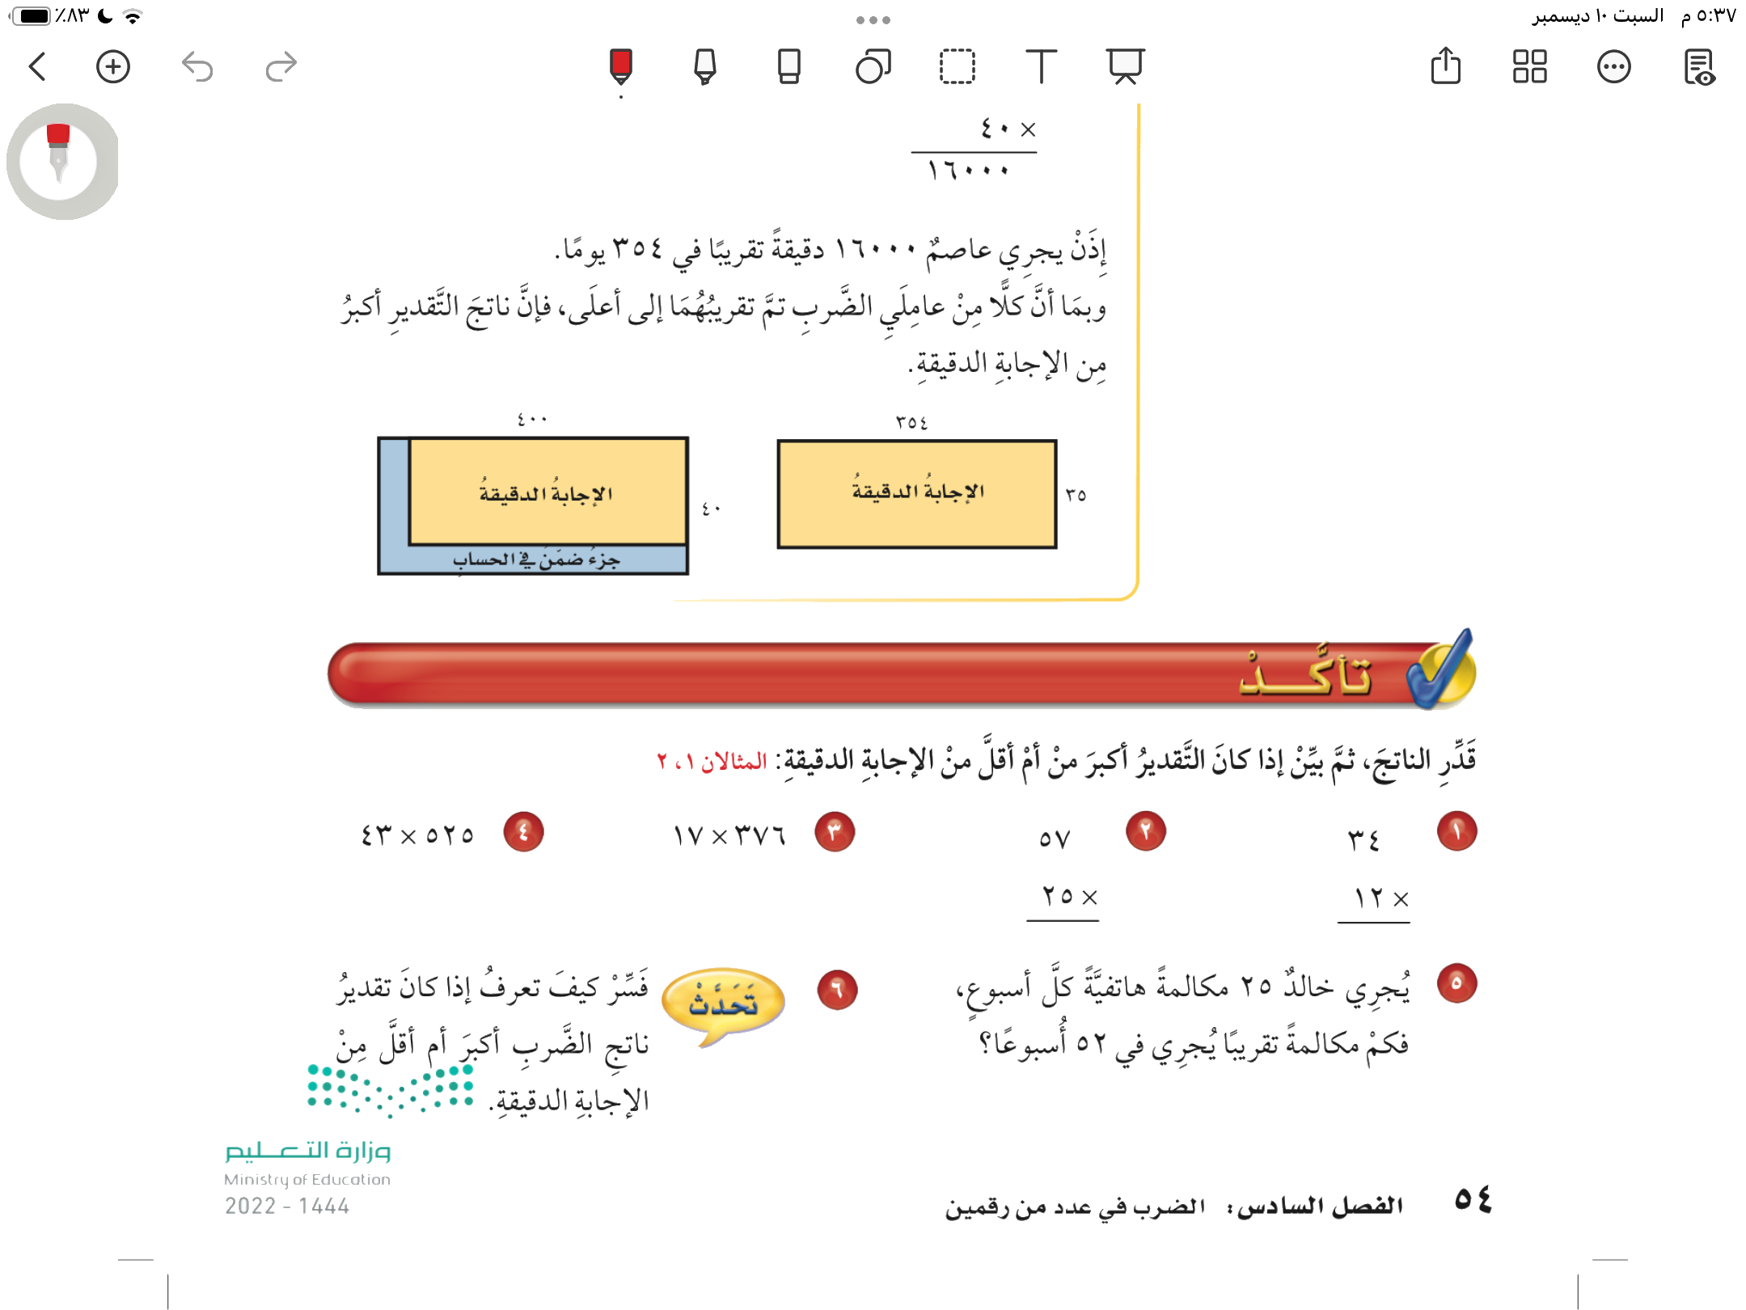
صفحة ٥٤

Slide 9
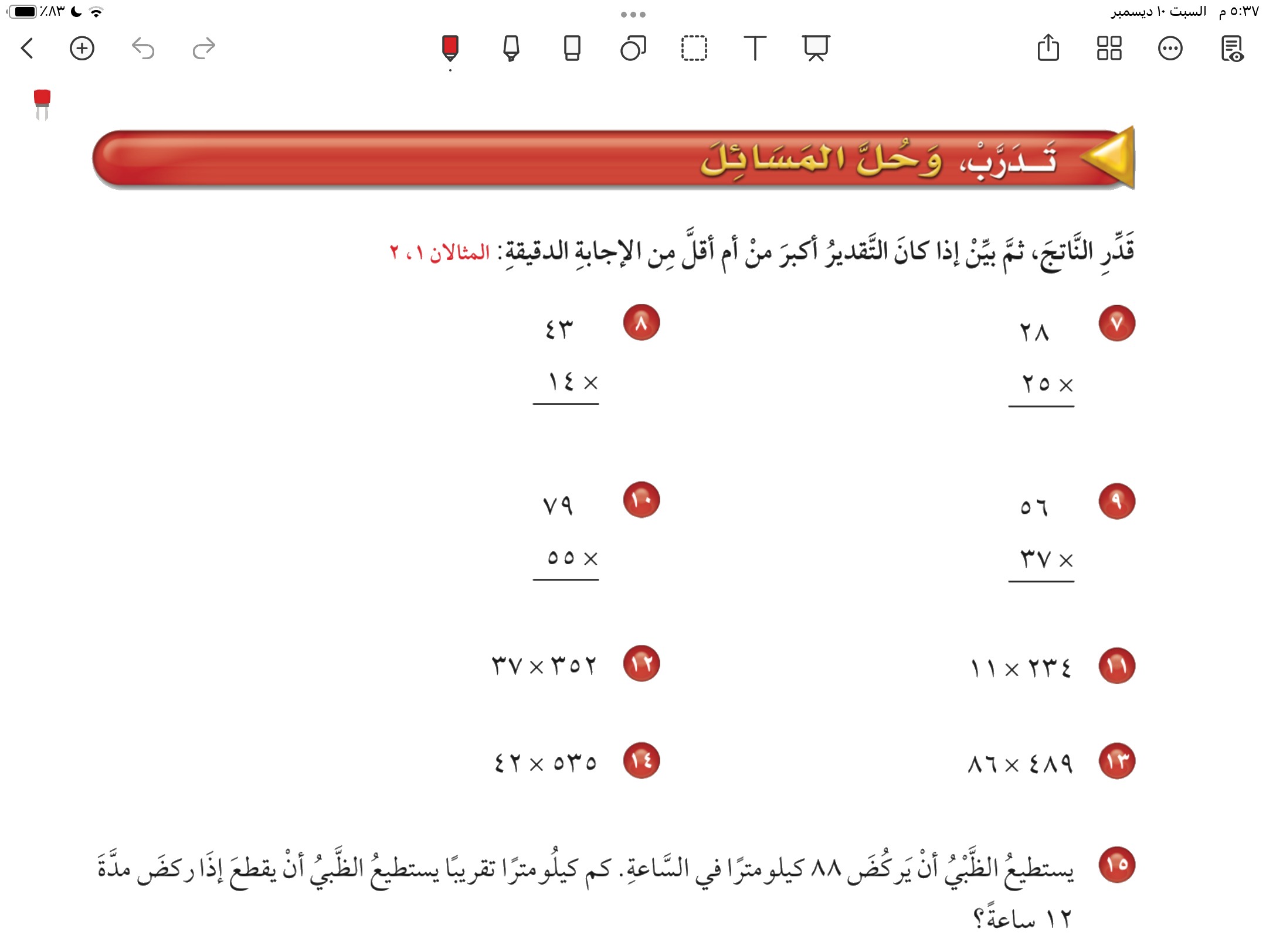
صفحة ٥٥

Slide 10
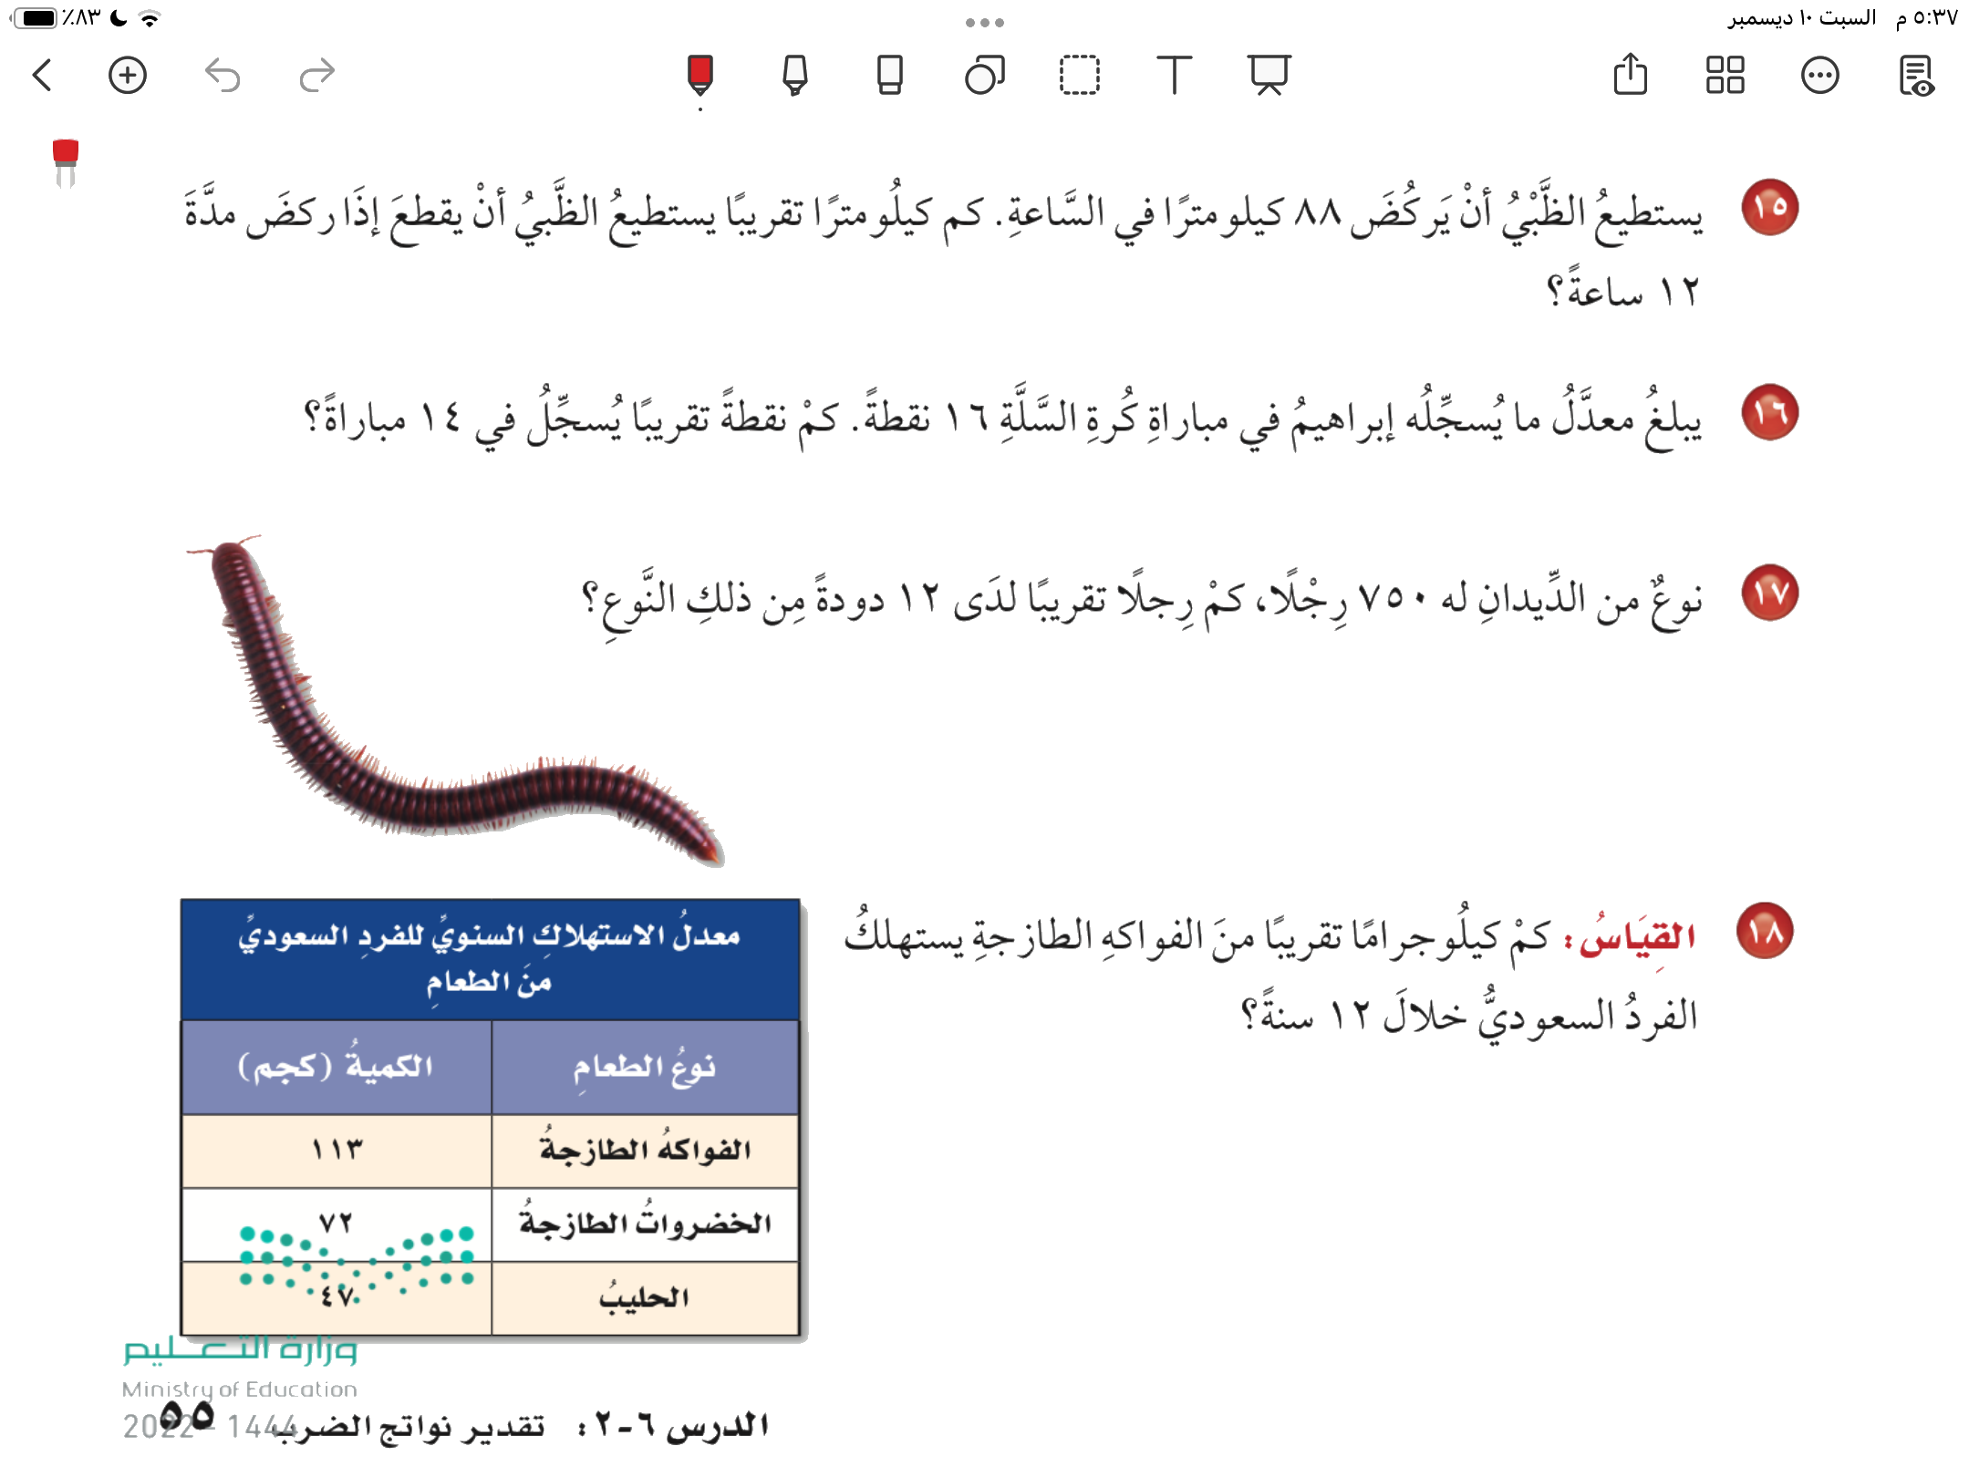
صفحة ٥٥

Slide 11
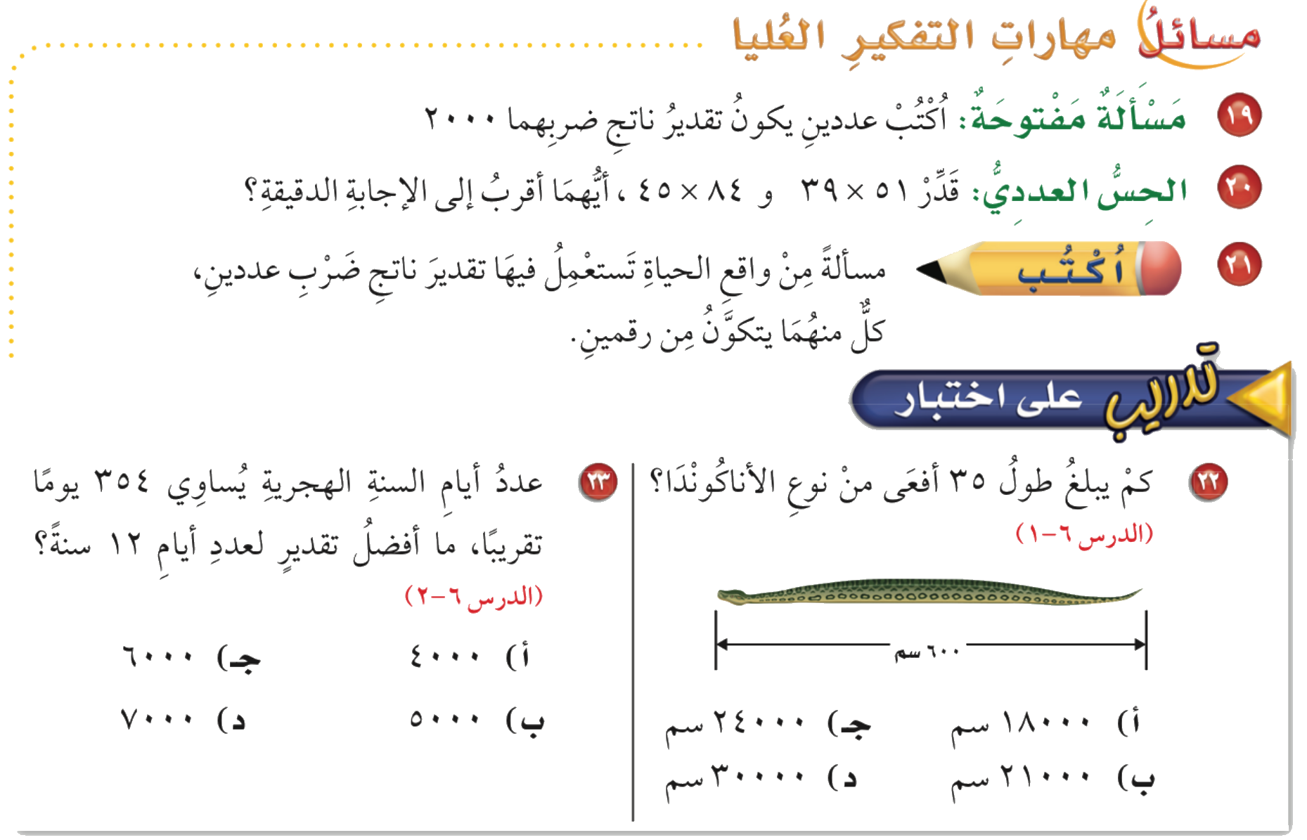
صفحة ٥٦

